Slide 1
Face-api를 이용한 얼굴인식 후 출석확인
20190717 황규진

Slide 2
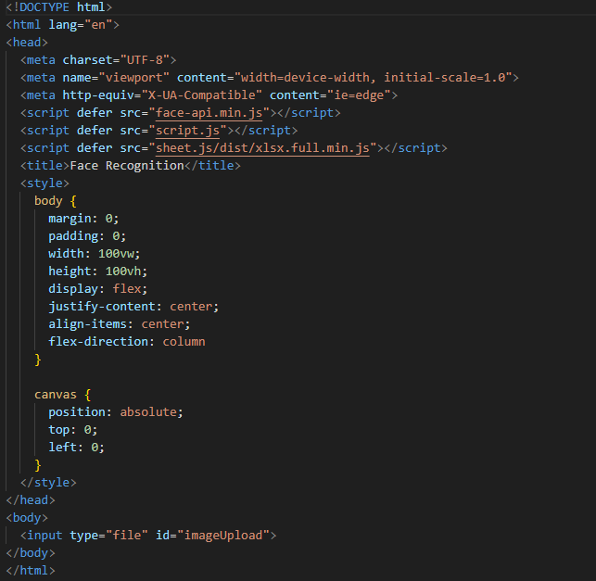
index.html

Slide 3
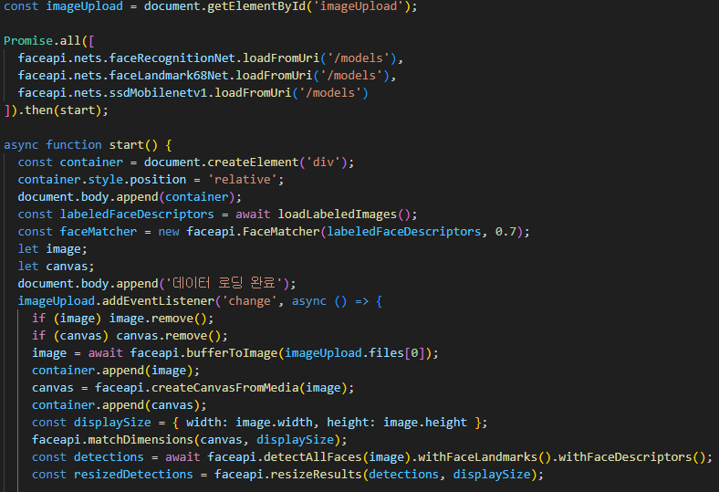
Javascript에서의 얼굴 인식프로그램

Slide 4
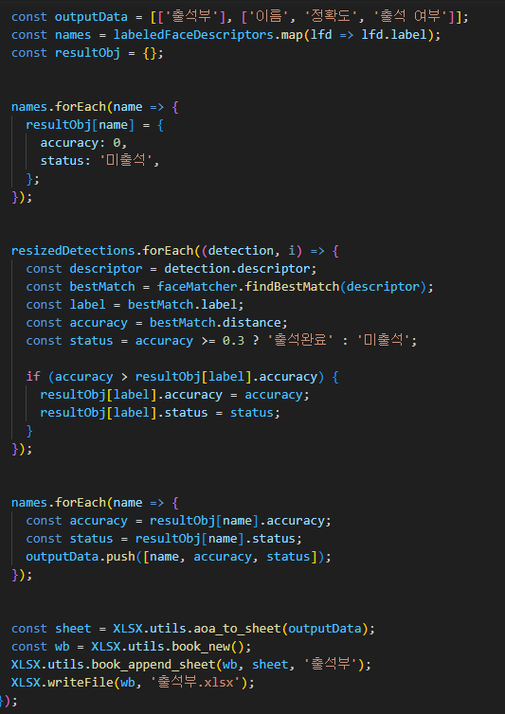
Javascript에서의 엑셀

Slide 5
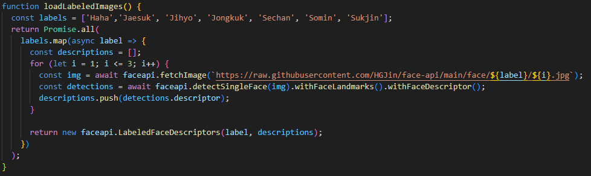
Javascript에서의 얼굴 데이터 로딩

Slide 6
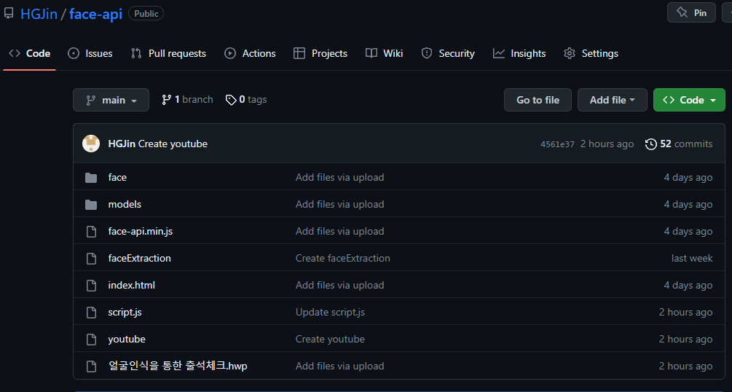
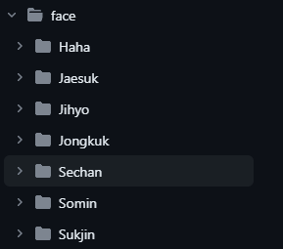
프로그램에서 사용할 이미지와 코드

Slide 7
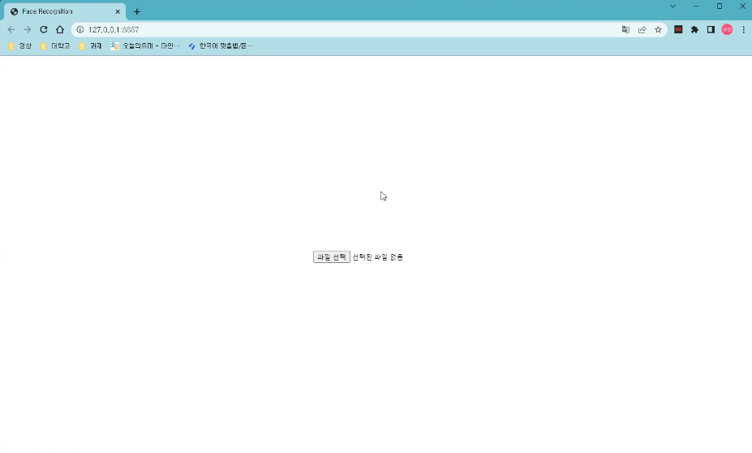
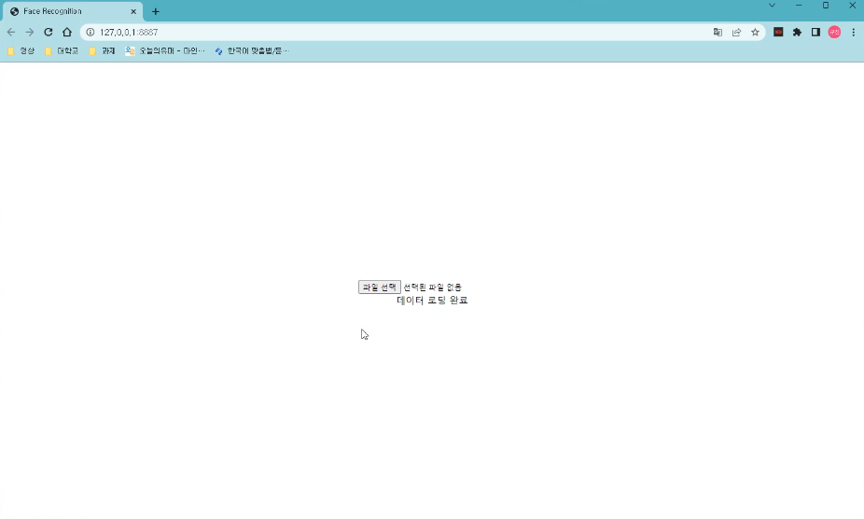
실행방법

Slide 8

이미지 인식

Slide 9
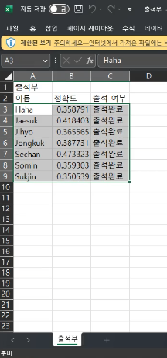
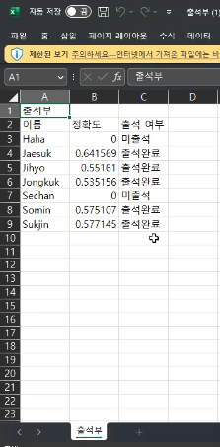
다운로드 된 엑셀

Slide 10
감사합니다

